Slide 1
Építményadó project
Készítők:
Horváth Máté
Kovács Annabella
Major Bálint István
Németh Zalán

Slide 2
Tartalom
JSON beolvasás
Feladatok megoldása
GitHub statisztika

Slide 3
JSON beolvasása

Slide 4
Feladatok megoldása

Slide 5
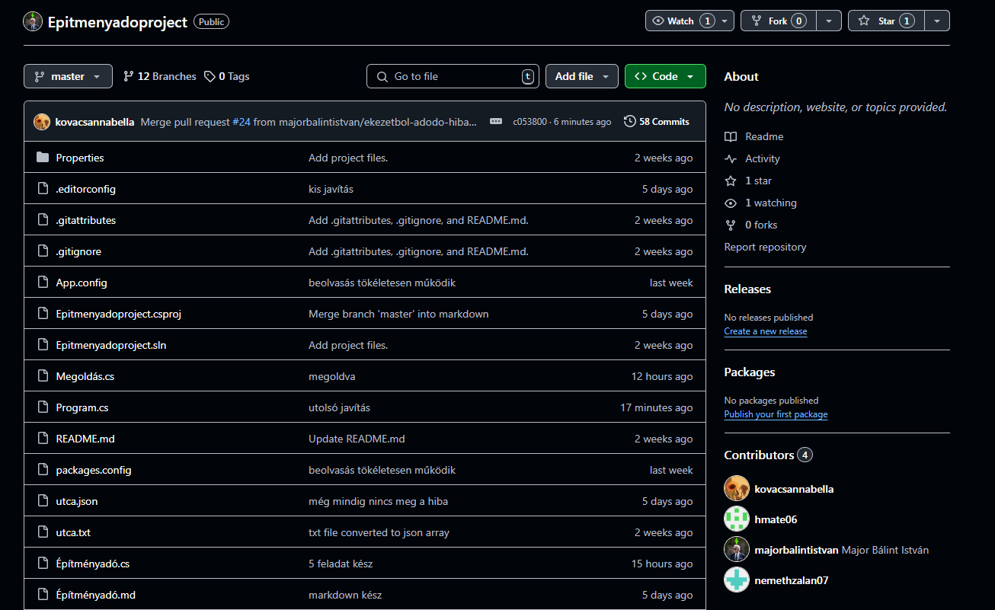
GitHub

Slide 6
Köszönjük a figyelmet!

